Slide 1










Būtiskākais par finanšu pratību un finanšu krāpšanas veidiem
Angelīna Muste
Latvijas Banka
Komunikācijas un Finanšu pratības pārvalde
2023. gada 27. februārī

Slide 2
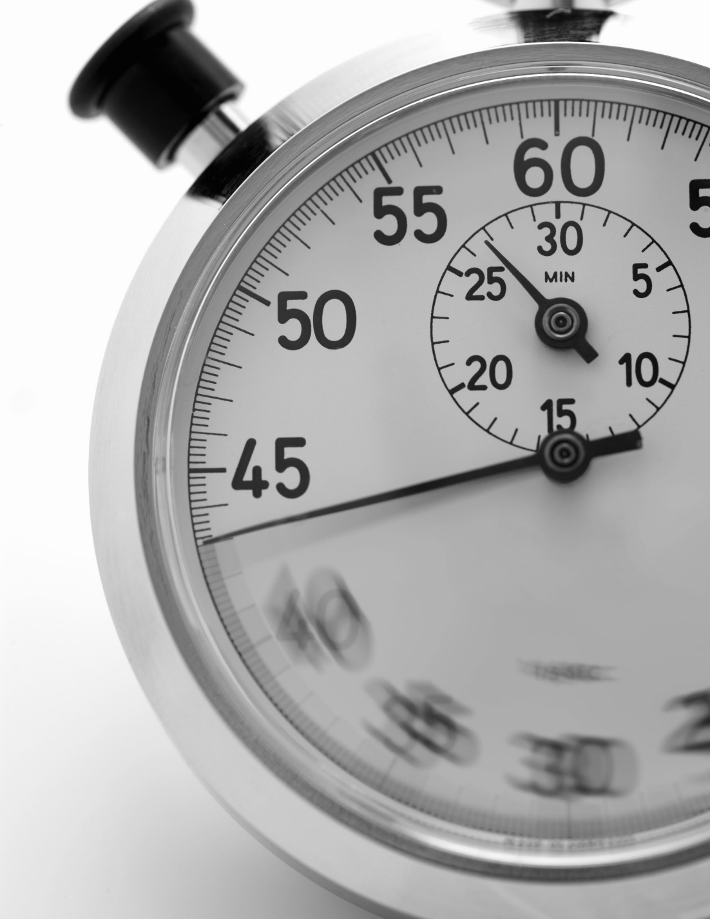




Šodienas prezentācijā:
Kas ir finanšu pratība
Kas ir finanšu pratības indekss
Finanšu krāpniecības veidi
Kā atpazīt finanšu krāpnieku

Slide 3


Finanšu pratība – indivīda finanšu izpratnes, zināšanu, prasmju, attieksmes un uzvedības kopums, kas nepieciešams, lai pieņemtu optimālus finanšu lēmumus un panāktu labklājību un labbūtību.
Par finanšu pratību Latvijā atbild
Latvijas Banka.

Slide 4
Finanšu pratība
Zināšanas
Attieksme
un
motivācija
Uzvedība

Slide 5




Latvijas iedzīvotāju finanšu pratības indekss
Digitālā
finanšu pratība
Pietiekami
uzkrājumi
Indekss
12.2
4.6
35%
(max 20)
(max 10)
Notes:
1.Pētījuma rezultātu analīze respondentu grupās, kas izveidotas pēc dažādām sociāli demogrāfiskajām pazīmēm, atklāj tendences – jo augstāks ir respondentu izglītības un ienākumu līmenis, jo kopumā augstāks ir finanšu pratības indekss.
2. Arī digitālā finanšu pratība augstāka ir iedzīvotāju vidū ar augstāku izglītības un ienākumu līmeni, vecumā no 20 līdz 50 gadiem.
Finanšu pratības rezultāts: finanšu zināšanas, uzvedība, attieksme pret finanšu lietām

Slide 6


Finanšu pratības nedēļa šogad tiks rīkota jau 10 gadu, kuras ietvaros Latvijas Banka aicina valsts, privātā un nevalstiskā sektora pārstāvjus rīkot savus pasākumus un pieteikt tos sazinoties ar Latvijas Banku.
angelina.muste@bank.lv

Slide 7

Krāpšanas gadījumu statistika četrās lielākajās bankā
(01.01.2022.-21.12.2022.)

Slide 8


Kas ir finanšu krāpniecība?
Pasākumu kopums, kurā viltvārži uzdodas par "kādu" ar mērķi izkrāpt finanšu līdzekļus no iedzīvotājiem
Jāņem vērā:
Jūsu veiktie maksājumi nav atgūstami!
Jūs neveicat reālus darījumus!
Tā ir organizētā noziedzība!

Slide 9









Krāpšanas veidi
Viltus zvani banku vai uzraugu vārdā
Viltus interneta veikali, DPD, Omniva, Latvijas pasts
Aizdomīgi interesants saturs no drauga
Viltus SMS vai e-pasti
Investīciju krāpniecība (miljonu solītāji)
Aicinājums atjaunot savus datus
Sociālo tīklu
viktorīnas / laimests loterijā
Romantiskā krāpšana

Slide 10









Kā atpazīt krāpnieku?
Nepazīstams zvanītājs vai e-pasta adrese
Lūdz izpaust datus ar atrunu: "datus es nejautāšu"
Izliekas par bankas vai valsts iestādes pārstāvi
Steidzina, mudina rīkoties uzreiz
Runā krievu valodā vai kļūdainā latviešu valodā
Saņemot atraidījumu, sāk baidīt, kļūst rupjš
Tēlo rūpes, piedāvā nelūgtu, uzstājīgu palīdzību
Var piedāvāt neticami izdevīgus piedāvājumus
Notes:
Romantiskā krāpšana – vidējais vecums 58 gadi
Salīdzinot ar 2021.gadu palielinājies par 40%

Slide 11
Investīciju krāpšanās cietušā profils: vecums
Izdevušās krāpšanas finanšu platformās 2021. gadā pa vecumu grupā
Vecums
Skaits
Avots: Valsts policija

Slide 12





Kā sevi pasargāt?
Turēt pa rokai bankas telefona numuru
Nekavējoties pārtraukt sarunu, ja rodas aizdomas
Neatklāt bankas kartes numuru, bankas lietotājvārdu utt.
Neievadīt Smart-ID,
ja svešinieks to liek
Vienmēr pārbaudīt e-pasta rakstītāja adresi, pareizrakstību
Lūgt uzticamu cilvēku vai savas bankas palīdzību
Notes:
1. Uz lapiņas zināmā vietā jātur pierakstīts savas bankas info tālrunis. Tiklīdz saņemat aizdomīgu zvanu, nolieciet klausuli un piezvanīt bankai, lai noskaidrotu, vai viņi zvanīja un kas ir noticis. 2) Ja saņemts negaidīts zvans, krievu valodā, zvanītājs brīdina par kādi notikumiem bankas kontā vai piedāvā neticami izdevīgu darījumu – jāpārtrauc saruna. 3) Par sevi nedrīkst atklāt NEKO, lai zvanītājs nevarētu šo informāciju izmantot atkal. Krāpnieki darbojas grupējumos, soli pa solim par cilvēku uzzina pietiekami daudz un informāciju izmanto. Nauda internetbankā tāpat kā maciņā – nedrīkst ļaut svešiniekam ieskatīties vai paturēt. Tā ir jāargā tikai pie sevis. 4) Smart-id ir jūsu atslēdziņa uz bankas kontu.. Ja durvis atslēdzat, tad svešinieks ir ticis iekšā. 5) Neuzticēties e-pastiem, īsziņām, kuras neesat gaidījis, neticēt ziņām par negaidītiem sūtījumiem no Latvijas Pasta, mantotas naudas utt. 6) Nekad nekautrējieties lūgt palīdzību. Ja pašam šķiet, ka jautājums muļķīgs, tad tas noteikti tāds nav. Ja saņemat neierastu ziņu, kas skar jūsu finanses, to der pārrunāt ar vēl kādu.

Slide 13


Audio stāsts…

Slide 14



Audio stāsts…

Slide 15
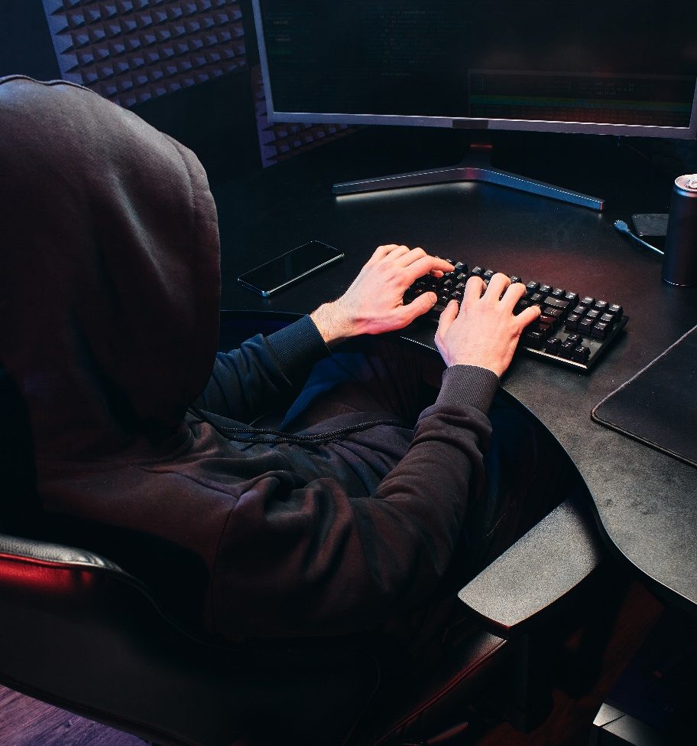
Audio stāsts…

Slide 16




angelina.muste@bank.lv
www.naudasskola.lv

Slide 18
Grafisko attēlu
papildkrāsas
Logotipa versija
gaišam fonam
Logotipa versija
tumšam fonam
LV
EE
LT
►Kāpums
Ikonu fonu apļi
►Kritums
Mazākais, pieļaujamais (2.2 cm)
Mazais (2.65–2.7 cm)
4 un 3 ikonu slaidos
Vidējais (3.6 cm)
4 un 3 ikonu slaidos
Lielākais (4.7–4.8 cm)
4 un 3 ikonu slaidos

